Slide 1
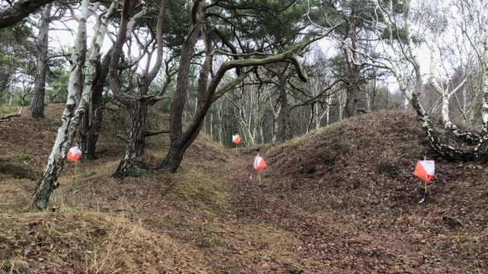
Hantering av Toe Punch systemet vid en PreO-tävling
Owe Andersson
2023 ver 1

Slide 2
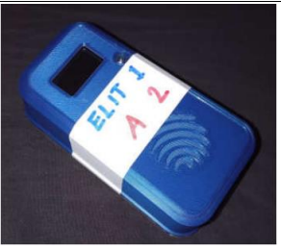
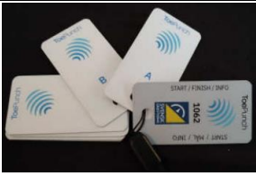
Toe – Punch stämplingssystem
Program
Toe-Punch material
Programvaror
PreO resultat – Sätta upp tävlingen
Planera tävlingsbanan
Konfigurera stämplingsenheter.
Hantera ID brickor för tävlande.
ANT - app för tid och tempofunktionär

Slide 3
Martin Fredholm
SOFT stöd och kontakt om Toe-punch
Martin Fredholm - martin.fredholm@telia.com
Tel - 0701 - 73 15 69
PreO Resultat - www.preoresultat.se
Boka användningen av Toe-punch med honom

Slide 4
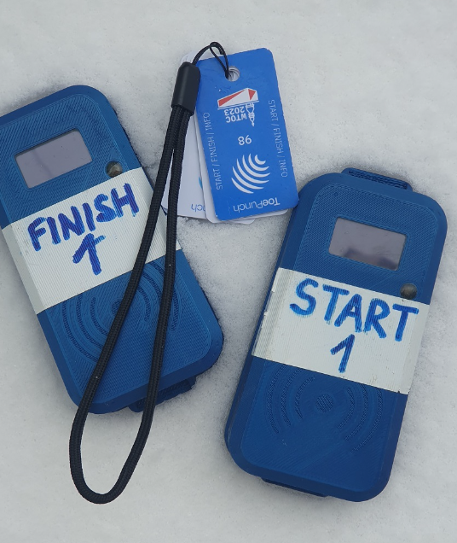
Material
Toe-Punch material som SOFT har för uthyrning.
Enheter 40st (kodsiffror 31- )
ID brickor nr 1001-1200
Bluetooth skrivare
Utsättningspinnar med hållare
Programmerings brickor
Utvecklat i tjeckien, Libor Forst

Slide 5
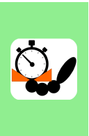
Programvaror
Inloggning till PreOresultat.se
Skaffa en inloggning till PreOresultat.se
  Martin Fredholm
Ladda hem appar. (obs! Adroid telefoner/Padda)
  ANT version 4.11.3 www.http://ant.yq.cz
  ToePunch configurering ToePunch (yq.cz)
  ToePunch config Tool. (1.0.4.906)
  https://preoresultat.se/filer/toe

Slide 6
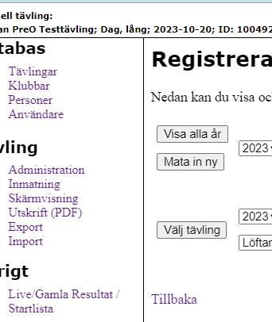
PreO Resultat - lägga upp en tävling
Logga in och skapa ny tävling.
  Tävlings ID (ex: 100492)
Administration
  Importerar klasser och anmälningar från Eventor.
  Redigerar klasser och lägger upp ”tävlingen”
  Lottar klasser
  Redigerar klasser och deltagare.

Slide 7
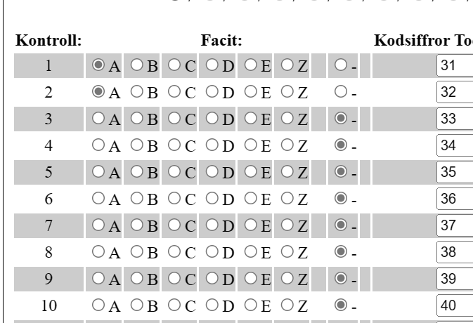
PreO Resultat – Redigera klass
Här finns flera olika inställningar. De flesta intuitiva.
Viktiga:
Typ av start – Tidstart/Köstart beroende på om Tidkontrollen är före eller efter banan
Maxtid vid tidkontroll och strafftid – kommer till appen vid TK.
Antal kontroller på banan och ev stopp.
Banans kontroller med facit och kodsiffror

Slide 8
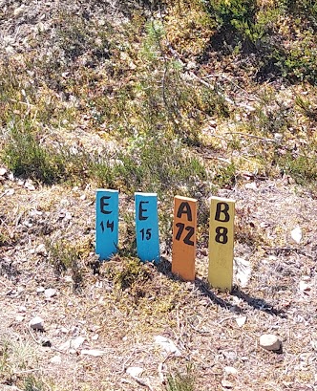
Flera klasser vid samma siktpunkt
När en bana har två eller flera kontroller från samma siktpunkt behövs samma antal enheter.
ex. två enheter för Elit.
När flera banor har samma siktpunkt kommer bana A och B ha samma kodsiffra som Elitbanans enhet
ex. A och B får samma kodsiffra som
E14 eller E15.

Slide 9
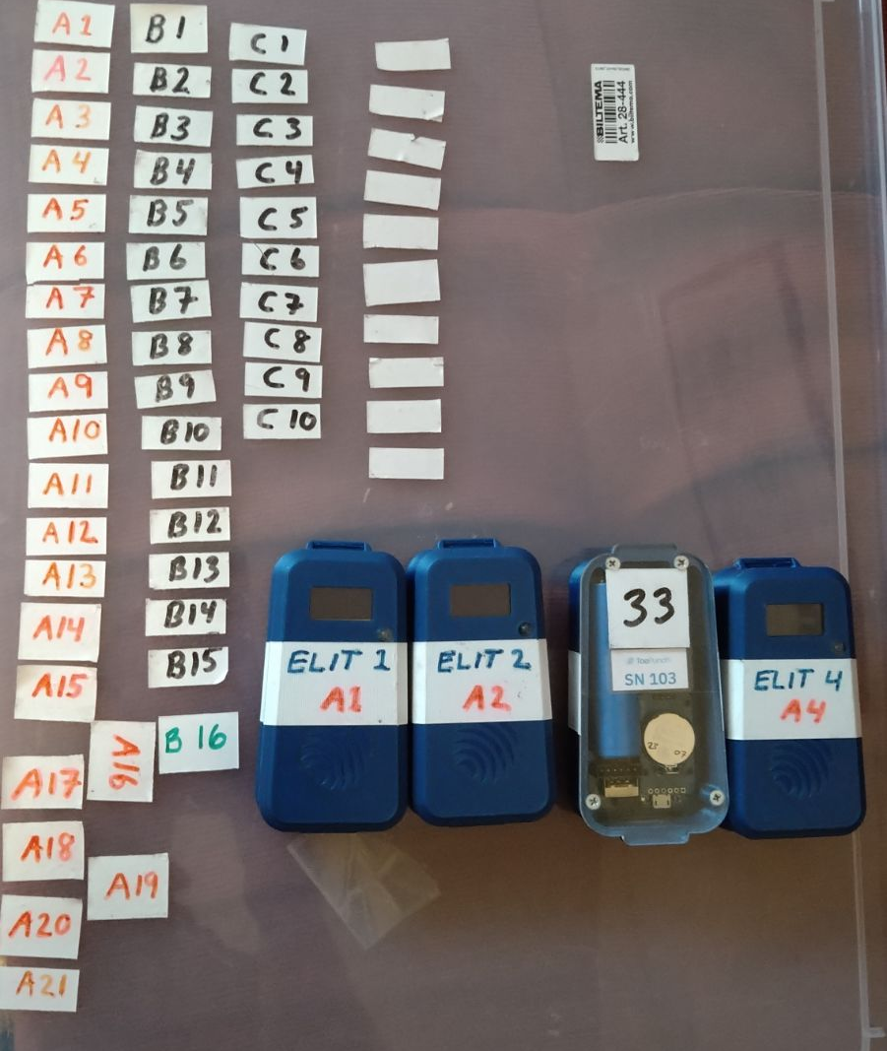
Förbered enheterna
Enheterna är förberedda för Elit/A-bana från nr 31 och upp till 55.
  Utgå alltid från Elitbana med K1=31, K2=32, K3=33 osv.
Om A-banan har andra kontroller får enheterna kompletteras med rätt märkning.
Om en bana (c-banan) har egna kontroller används ett nytt nummer utanför Elit/A-banan.
På lådan finns märklappar att använda.
  Dessa ska återställas enligt bild efteråt.

Slide 10
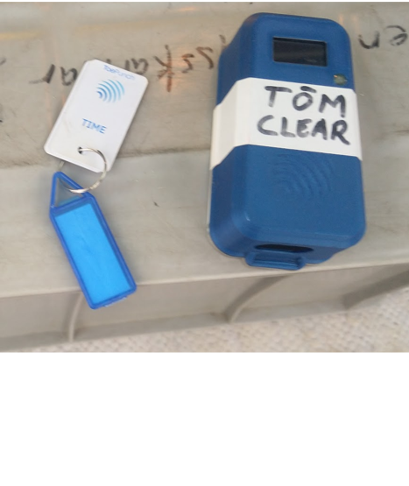
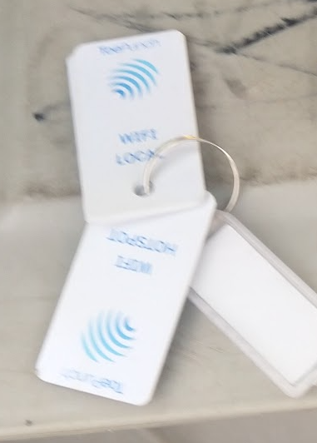
Före tävlingen – konfigurera enheter
Alla enheter har en egen kodsiffra som står på undersidan.
- Starta alla enheter
Konfigurera ett internt nätverk med t.ex. mobilen
Sätt tiden på alla enheter.
KLART !
  Sätt ut enheterna i skogen.
När allt är utsatt finns ID-brickor för en check att allt blir rätt (Elit, A, B, C)

Slide 11
Vid tävlingen - Start
Deltagarna hämtar ut sin bricka.
(vid flerdagarstävlingar kan deltagare behålla sin bricka och använda samma nummer.)
Brickor – start, A, B, C, D, E, Z
Brickorna måste tömmas av deltagaren.
ID brickan används vid start och stopp för tidtagningen.

Slide 12
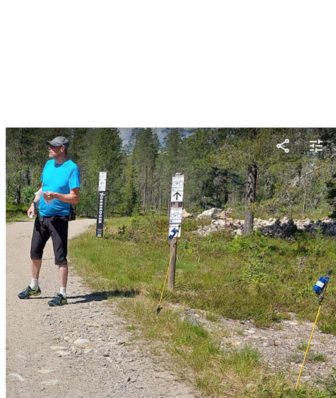
Under tävlingen.
De tävlande stämplar med brickorna på enheterna som sitter vid varje kontroll.
Enheten bör sitta på motsatta sidan av siktpunkten för att minimera risken för att andra ska se stämplingen.
Vid målgång stämplar man med ID brickan.
Med Toe-Punch behövs ingen funktionär vid målet.

Slide 13
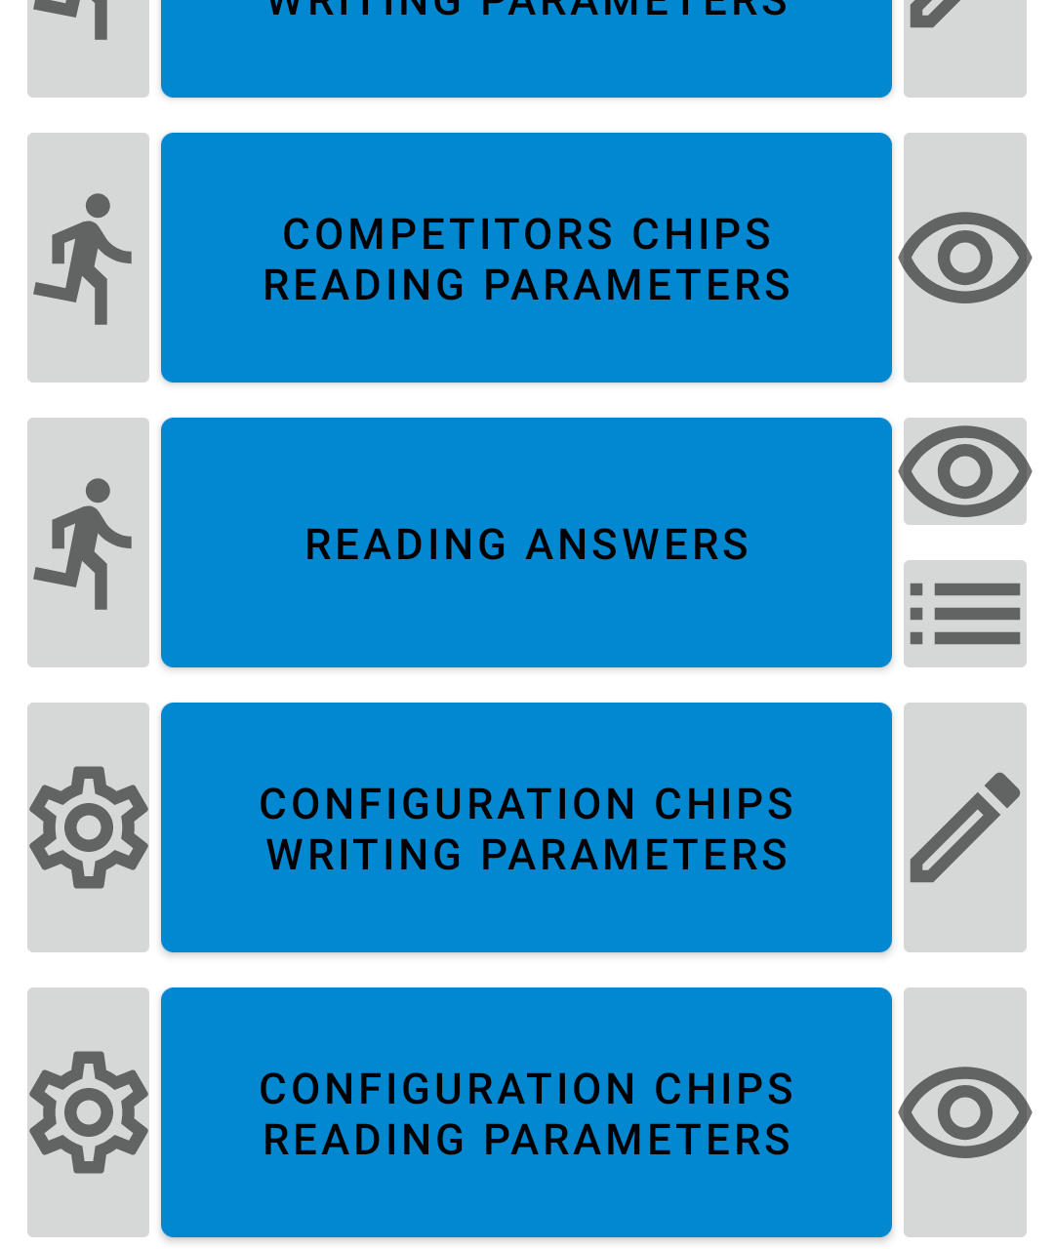
Avläsning av brickor i sekreteriat
Efter målgång kommer de tävlande till sekreteriatet för utläsning av brickor
En person för utläsning.
Appen - Toepunch config tool
”REDING ANSWER”
  NFC läsare måste finnas
  Konfigurera tävlingen – tävlingsnumret från PreO-resultat
  Koppla printern via bluetooth
Efter avläsning läses allt in på PreO resultat sidan.

Slide 14
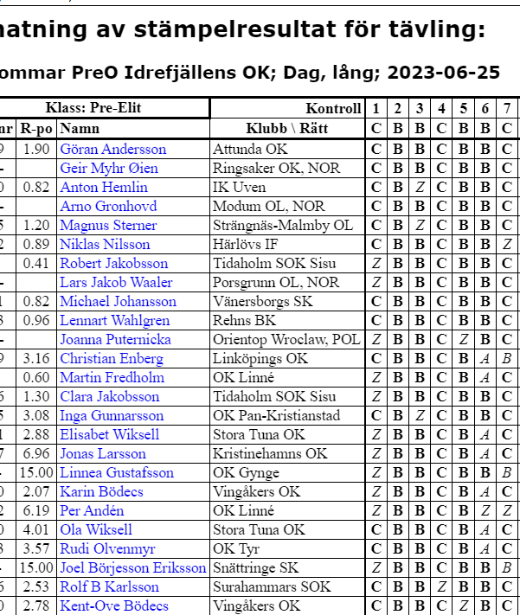
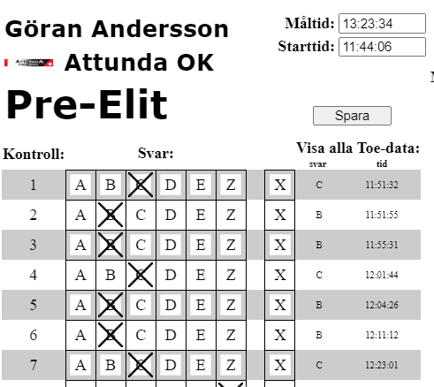
Kontroll av resultat
Via PreO resultat kontrolleras att svaren kommit in.
Eventuella ändringar och justeringar av fel kan genomföras via ”Inmatning”
  Klicka på namn
  Justera ev. svar
  Justera ev tider.

Slide 15
App vid tidkontroll
Vid en tidkontroll kan man använda ANT-appen för registrering
Den hjälper funktionären med instruktioner, tidtagning och registrering av resultat.
Konfigurera enheten med rätt tävling och instruktioner.

Slide 16
ANT konfigurering
Konfigurera appen (vid de tre punkterna , uppe höger)
Tävling.
  Tävlings ID
  Appens läge – TC/funktionär
  Identifiering av tävlande Med ID eller Namn
  Anvisningar för tävlande.
FÄRDIG

Slide 17
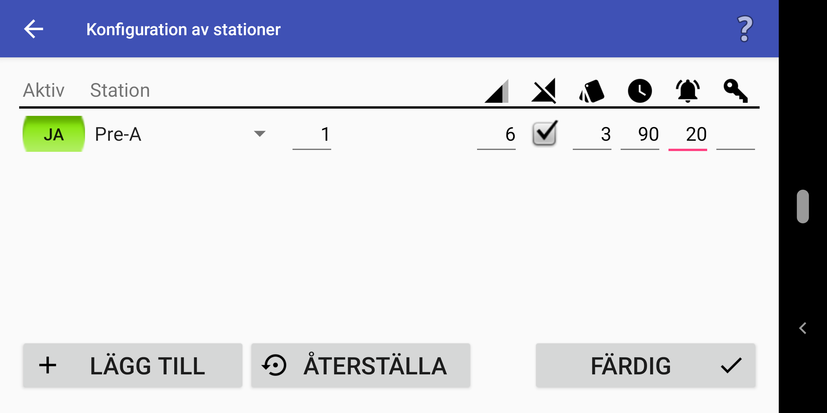
ANT konfigurering av tidkontroll
Antal skärmar
Ev falska
Antal uppgifter
Total max tid
Varnings tid

Slide 18
ANT konfigurering Tempotävling
Konfigurera appen (vid de tre punkterna , uppe höger)
Tävling.
  Tävlings ID
  Appens läge – TC/funktionär
  Identifiering av tävlande Med ID eller Namn
  Anvisningar för tävlande.
FÄRDIG
Konfigurera enheten för den station den ska tillhöra

Slide 19
Prova och testa.
Det finns många olika inställningar.
Instruktioner för funktionär vad den ska säga.
Instruktioner och hjälp finns i apparna.
Kontrollera och testa innan.
Övriga frågor.

